Slide 1
Doença celíaca e intervenção nutricional

Slide 2
Cleunice da Silva Castro
Nutricionista.
Pós-graduanda em Especialização em Alimentação e Nutrição: Enfrentamento do
Sobrepeso e da Obesidade pela Universidade Federal de Santa Catarina.
Pós-graduada em Gestão em Saúde pela Universidade Federal de São João Del Rey
(2019).
Pós-graduada em Nutrição Clínica: Metabolismo, Prática e Terapia Nutricional pela
Faculdade Estácio de Sá (2018).
Graduada em Nutrição pela Pontifícia Universidade Católica de Minas Gerais (2012).
Experiência como Nutricionista Responsável Técnica do Hospital Santa Casa de Santa
Bárbara (2014 a 2018) sendo responsável pelo SND, Clínica e Asilo do hospital.
Experiência com saúde pública (20/02/2014/atual)
Atualmente atua como nutricionista no NASF de Belo Horizonte e como prestadora de serviços para a empresa MindSe.

Slide 3
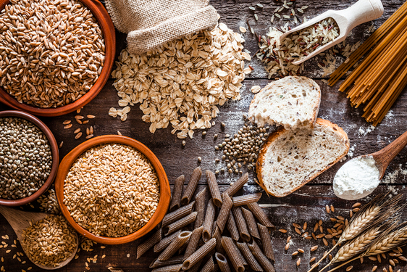
Orientações nutricionais
“O tratamento da doença celíaca consiste na dieta sem glúten, devendo-se, portanto, excluir da alimentação alimentos que contenham trigo, centeio, cevada e aveia, por toda a vida” (PORTARIA MS/SAS Nº 307)”.

Slide 4
Orientações nutricionais

Slide 5
Orientações nutricionais
1) Ler o rótulo das embalagens verificando a presença de glúten ou trigo, aveia, cevada, centeio e malte;
2) Malte, extrato de malte e xarope de malte são subprodutos da cevada, e por isto não devem ser consumidos;
3) Não reutilize óleos onde foram fritos empanados com Farinha de Trigo ou Farinha de Rosca (feita de pão torrado);
4) Não engrosse pudins, cremes ou molhos com Farinha de Trigo, use Amido de Milho;
5) Não utilize as farinhas proibidas para polvilhar assadeiras ou formas;
6) Cuidado com peixes grelhados, pois, em muitos locais coloca-se Farinha de Trigo na grelha ou no peixe para evitar que ele grude na chapa ou grelha. Peça para mudar para fubá ou farinha de mandioca;

Slide 6
Orientações nutricionais
7) Muitos esquecem que Farinha de Rosca ou Farinha de Pão também são alimentos proibidos. Ambos são derivados do pão confeccionado com Farinha de Trigo, por isso, cuidado com empanados;
8) Entre em contato com o fabricante, através do atendimento ao consumidor (telefone impresso no rótulo), para solicitar detalhes sobre os ingredientes do produto adquirido e lista de produtos sem glúten que podem ser consumidos. Tenha sempre em mãos essas listas e, se tiver dúvida, carregue-as para o supermercado;
9) A soja é permitida na dieta do paciente celíaco, mas deve-se prestar atenção nas composições dos ingredientes, para não haver confusão. Se o produto contiver “extrato de soja”, “isolado protéico de soja”, ou “proteína de soja texturizada”, pode ser utilizado. Mas se houver “proteína vegetal texturizada ou hidrolizada”, não pode ser consumido, pois pode conter vegetal como o trigo, a cevada, o centeio ou a aveia em sua composição.

Slide 7
Orientações nutricionais
Não consuma:
Produtos que contenham em sua composição: aveia, centeio, cevada, trigo e malte
Neston, farinha láctea, ovomaltine, aveia em flocos
Pão francês e de forma, macarrão, bolos e biscoitos industrializados
Produtos à base de glúten
Chocolate em barra e achocolatados em pó (com glúten)

Slide 8
Orientações nutricionais
Não consuma:
Carnes enlatadas
Molhos comerciais de saladas
Leite maltado, levedo de cerveja
Cerveja, whisky.

Slide 9
Orientações nutricionais
Prefira:
Biscoitos e bolos à base de tapioca, fécula de batata, polvilho doce e azedo, milho e maisena
Frutas e verduras
Arroz branco e integral, Feijão, Grão de bico, Lentilha, Ervilha, Milho, Mandioca
Farinha de mandioca
Leite fermentado, Iogurte, Coalhada, Queijo Fresco

Slide 10
Orientações nutricionais
Prefira:
Ovos
Peixes: salmão, atum, sardinha, cavala (por apresentarem ômega 3)
Gelatina, pudim de arroz, sagu ou maisena, geléia de frutas
Azeite de oliva extravirgem, óleo de canola, milho ou girassol
Sucos de frutas, chás, cacau

Slide 11
Orientações nutricionais
Prefira:

Slide 12
Orientações nutricionais
Prefira:

Slide 13
Orientações nutricionais
Prefira:

Slide 14
Orientações nutricionais
Prefira:

Slide 15
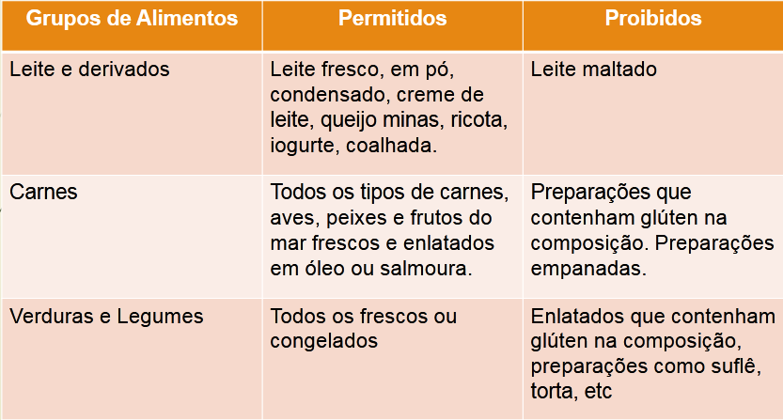
Orientações nutricionais

Slide 16
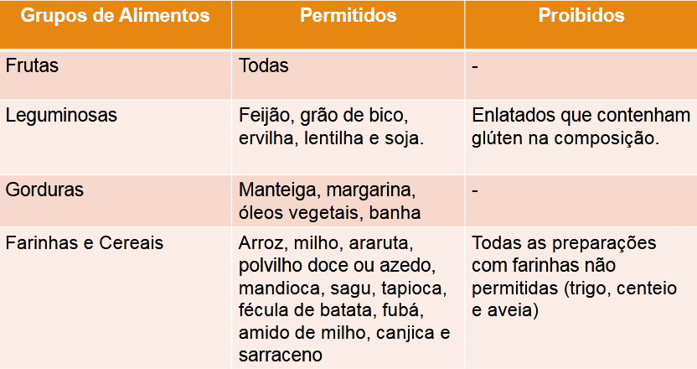
Orientações nutricionais

Slide 17
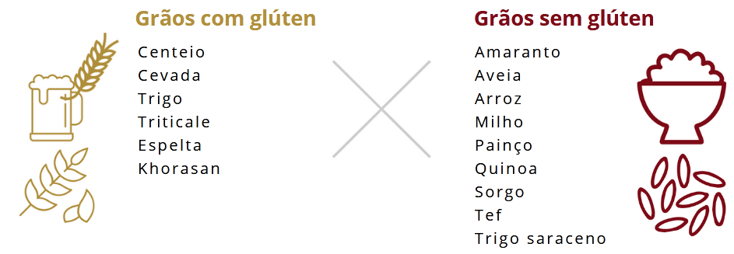
Orientações nutricionais

Slide 18
Orientações nutricionais
Aveia
O consumo de aveia no Brasil ainda não é permitido e há necessidade de estudos para comprovar se a aveia comercializada é livre de glúten ou não.

Slide 19
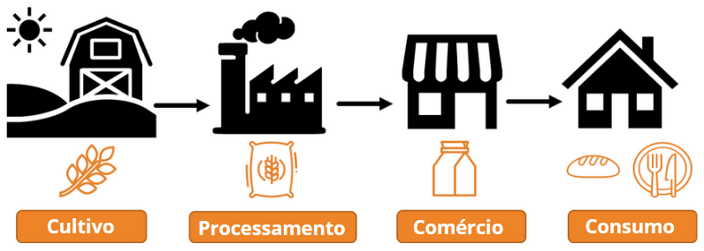
Orientações nutricionais
Aveia
Aveína;
Contaminação cruzada.

Slide 20
Orientações nutricionais
Contaminação cruzada
Quais são as fontes ocultas de glúten?
Posso usar a mesma torradeira para itens sem glúten e com glúten?
Posso preparar alimentos em fornos que tenham sido usados para preparar alimentos que contém glúten?
Posso usar as mesmas esponjas e panos de prato para limpar panelas sem glúten e panelas que foram usadas para fazer itens contendo glúten?

Slide 21
Orientações nutricionais
Contaminação cruzada
Posso compartilhar os recipientes de manteiga, doces, geleias dos mesmos com as pessoas que comem glúten?
Posso usar a mesma água para fazer massas sem glúten, verduras e engrossar molhos sem glúten que foram usados para ferver massas contendo glúten?
Posso usar o mesmo óleo para fritar itens sem glúten que foram usados para fazer alimentos fritos com glúten?
Devo estar preocupado com a contaminação cruzada durante os processos de plantio e fabricação?

Slide 22
Orientações nutricionais
Contaminação cruzada
As tábuas de corte são uma fonte de contaminação cruzada?
Posso preparar com segurança alimentos sem glúten na mesma grelha ou chapa que foi usada para preparar alimentos contendo glúten?
A maçaneta da porta da geladeira pode realmente me expor ao glúten?
Devo guardar meus itens sem glúten na prateleira inferior ou superior na geladeira?
Preciso me preocupar com farinha transportada pelo ar?
Posso comer com segurança em um buffet que tem alimentos sem glúten e com glúten?

Slide 23
Orientações nutricionais
Café da manhã
• Mix de sementes ou oleaginosas, leite e frutas
frescas
• Mix de frutas secas e iogurte
• Maçã ou banana assada no micro-ondas com
canela
• Omelete recheada com queijo e vegetais
• Ovos
• Raízes cozidas (batata doce, mandioca, inhame)
servidas com manteiga ou azeite
• Cuscuz de milho com pedaços de queijo e leite
de coco
• Tapioca recheada com ovos mexidos ou presunto
e queijo
Almoço e jantar
• Arroz e feijão
• Batatas assadas recheadas com queijo e legumes
• Saladas com legumes picados, amêndoas
torradas ou sementes de girassol e carnes (frango,
atum, presunto)
• Atum com vegetais mistos e frutas frescas
• Assado de carne/aves/peixes e vegetais picados
servidos com arroz integral
• Frango, salada e palitos de legumes
• Bolinhos de arroz recheados com queijo e
servidos com manteiga de gergelim (tahine)

